Slide 1
비대면 학습 집중도 분석 및 예측
캡스톤디자인2
공 재 호

Slide 2
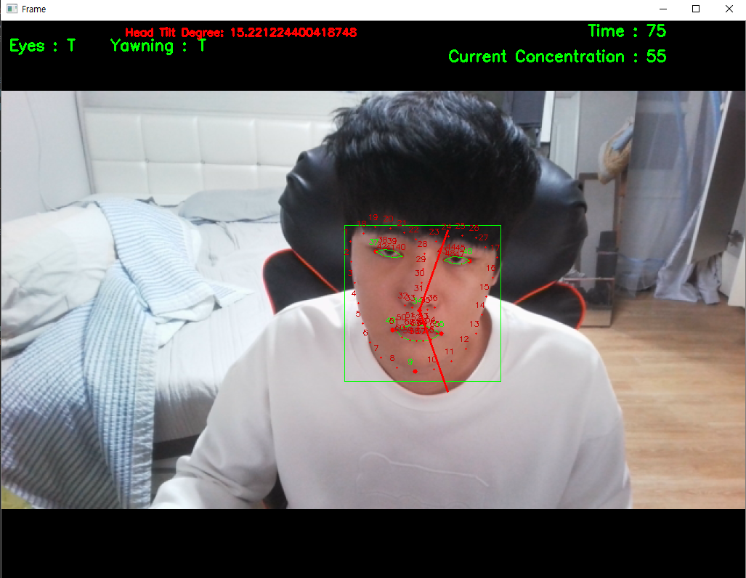
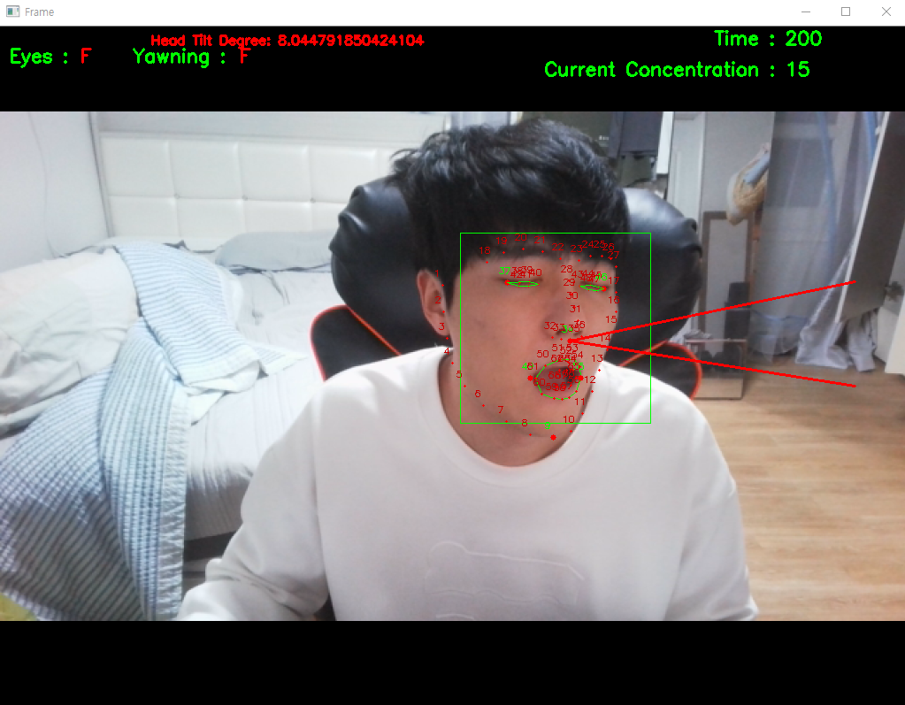
A. 구현
눈 깜빡임 감지
하품 감지
고개변화
집중도(0~100점)
화면에는
현재 집중도 출력
(5초 단위 갱신)
비대면 학습 집중도 분석 및 예측

Slide 3
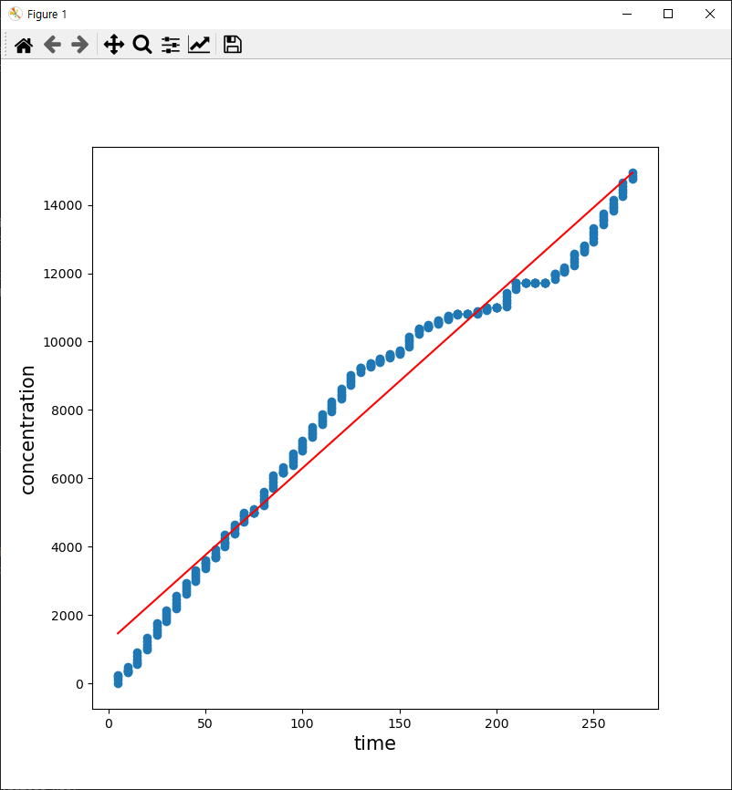
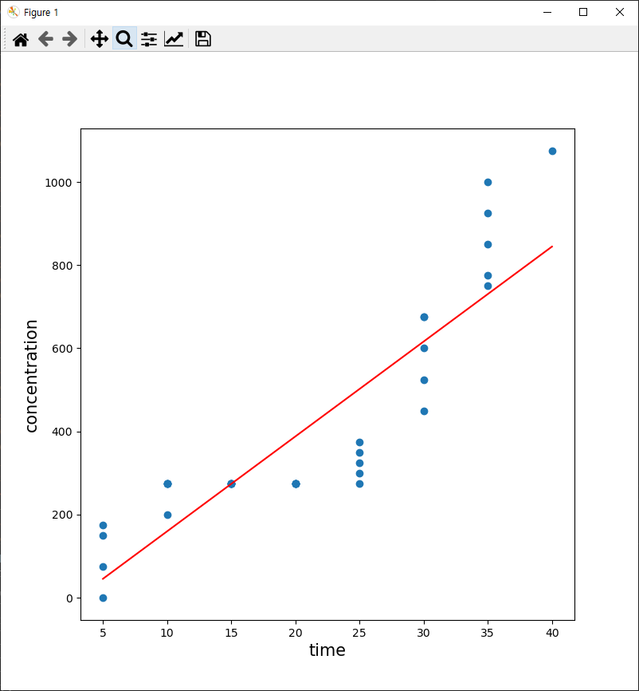
A. 구현
선형 회귀 적용
누적 집중도 값
시간
비대면 학습 집중도 분석

Slide 4
B. 연구 내용
계획
프로그램 이후 시간 집중도 예측
(선형회귀)
집중도 등급화
중간보고서 작성
비대면 학습 집중도 분석

Slide 5
발표를 마치겠습니다.
감사합니다.

